Slide 1
第六章 熟悉而陌生的力
第3节 弹力与弹簧测力计

Slide 2
改变运动状态
力的作用效果
使物体形变

Slide 3
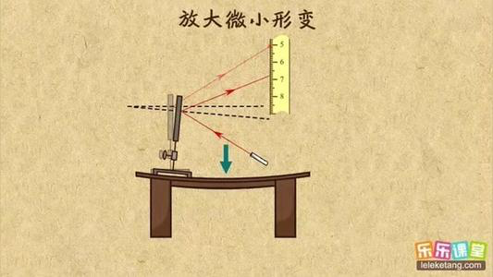
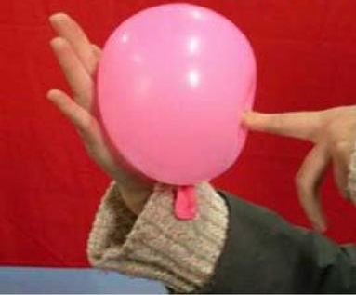

Slide 4
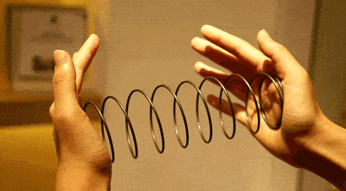
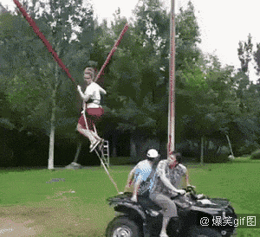

Slide 5

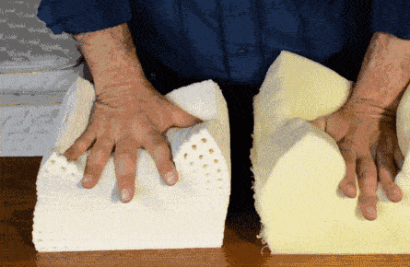

Slide 6
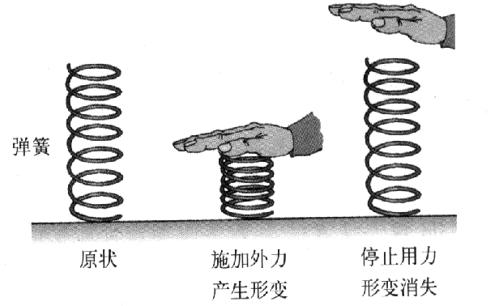
一、弹力
1．弹性形变：受力时发生形变，不受力时，又 恢复到原来的形状的性质。

Slide 7
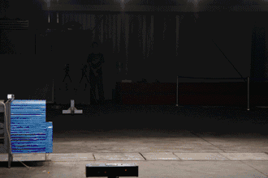
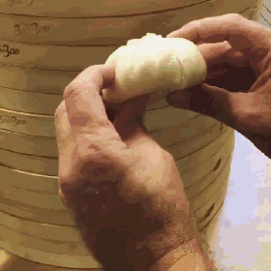

Slide 8
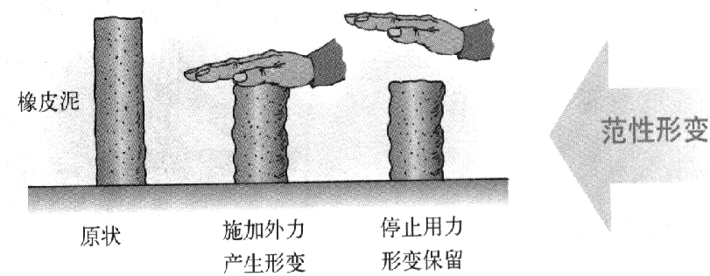
一、弹力
1．弹性形变：受力时发生形变，不受力时，又恢复到原来的形状的性质。
2．塑性形变：形变后不能恢复到原来的形状的性质。
用扳手拧螺母的时候，手握在把的末端比握在把的中间，易于把螺母拧紧。

Slide 9
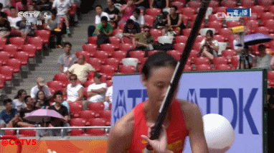
3．物体由于发生弹性形变而产生的力叫做弹力。

Slide 10
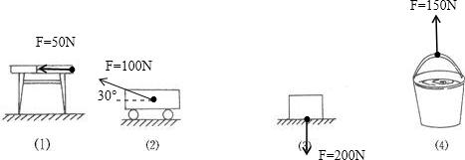
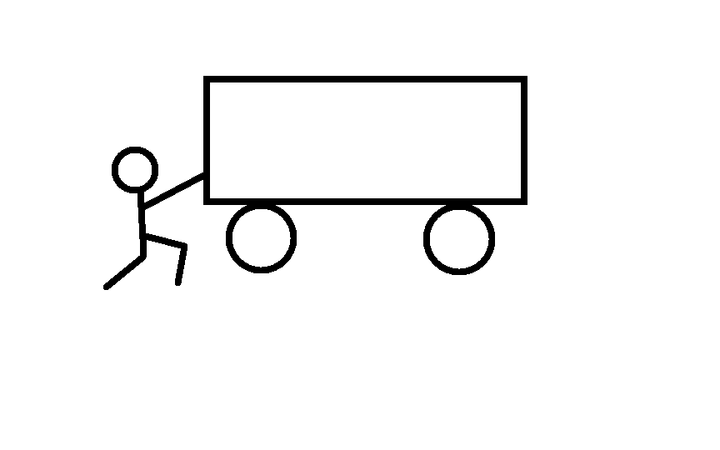
4.弹力产生条件：
（1）相互接触
（2）相互挤压（弹性形变）
＊推力、拉力、压力、支持力都属于弹力。
＊产生弹力，一定有形变。

Slide 11
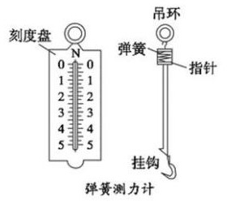
二、力的测量－弹簧测力计
1.原理：在弹性限度内，弹簧受到的拉力越大，弹簧的伸长量就越长。
2.认清弹簧测力计的量程和分度值。不要超过量程。

Slide 12
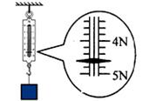

Slide 13
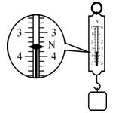

Slide 14
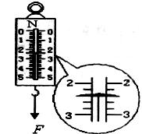

Slide 15
3.使用方法：
（1）观察量程和分度值。
（2）调零。
（3）所测力的方向和弹簧轴线方向在一条直线上，弹簧不要靠在刻度盘上。
（4）使用时拉动几下，防止指针卡住。
（5）弹簧测力计的示数是作用在挂钩一端拉力的大小。

Slide 16
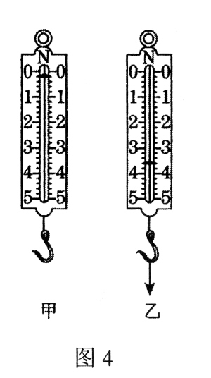
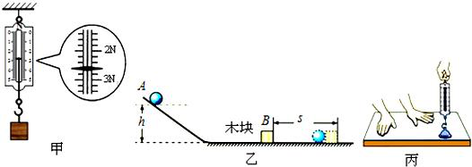

Slide 17
F=5N
弹簧测力计示数？
5N
F=5N
F=5N
弹簧测力计示数？
5N

Slide 18
例：如图所示,图中力的作用效果不同的是 ( )
D

Slide 19
例：测量一个大约为8N的力时,应选用弹簧测力计的最恰当规格是 ( )
A.量程为10N,分度值为0.1N
B.量程为5N,分度值为0.1N
C.量程为15N,分度值为0.5N
D.以上三个测力计都可以
C

Slide 20
例：关于弹簧测力计的说法中,不正确的是 ( )
A.弹簧测力计是常见的测力计
B.弹簧测力计的最大刻度就是它的量程
C.弹簧测力计的刻度是不均匀的
D.弹簧测力计的刻度是根据弹簧的长度与受到的拉力成正比的原理制成的
C

Slide 21
例：某同学在使用弹簧测力计前发现弹簧测力计的指针已处在0.2N处,没来得及调零就用它去测力了,如果读数是2.7N,则所测力的实际大小为 ( )
A.2.7N B.2.9N
C.2.5N D.2.3N
C

Slide 22
0～5
例：如图所示,弹簧测力计的量程为 N,此时的读数为______N。
3.4

